Slide 1

С++ Craft: #3
Исключения. Многопоточность

Slide 2
Исключение vs код возврата ошибки
Исключения позволили отделить информирование об ошибках от их обработки.
Бьерн Страуструп «Язык программирования С++»
- глава 8.3 «Исключения»

Slide 3
Exceptions
try
{
// do smth…
throw E(); }
catch ( H )
{
// handle exception }
catch ( … )
{
// handle exception }

Slide 4
Exceptions handling
try
{
throw E(); }
catch ( H )
{
// handle exception }
Если H того же типа, что и E.
Если H является однозначно открытым базовым классом для E.
Если H и E являются указателями, и [1] или [2] выполняется для типов, на которые они ссылаются.
Если H является ссылкой, и [1] или [2] выполняется для типа, на который H ссылается.
Бьерн Страуструп «Язык программирования С++»
- глава 14 «Обработка исключений»

Slide 5
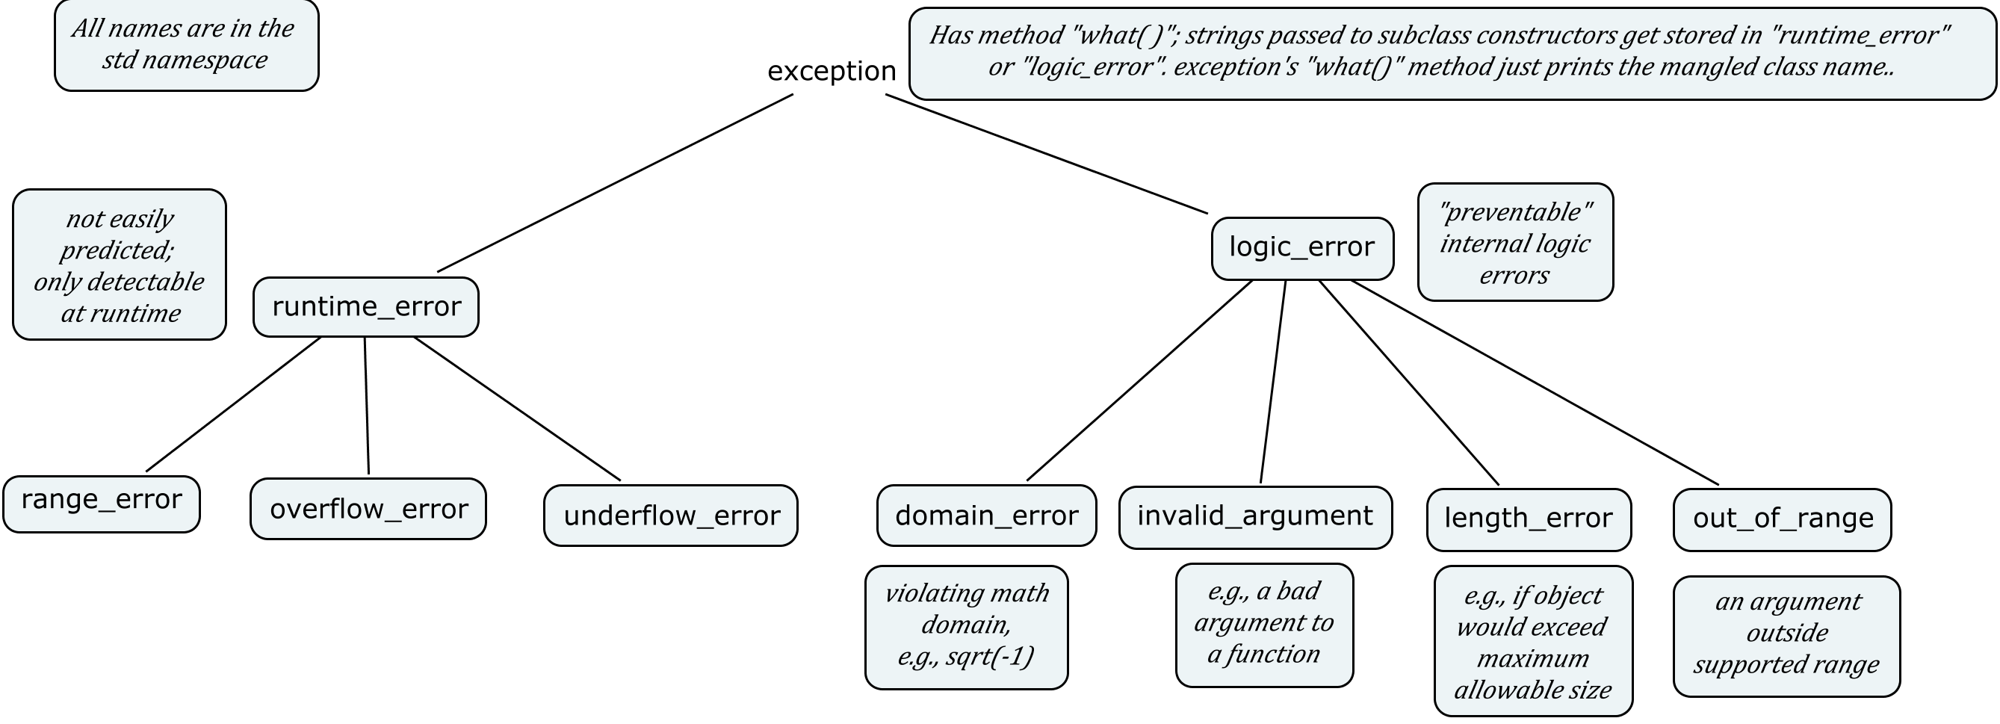
<stdexcept>
http://www.cplusplus.com/reference/exception/exception/

Slide 6
Constructor
class my_class
{
public:
my_class( const int positive )
{
if ( positive < 0 )
throw std::logic_error( “ >0” ); }
};

Slide 7
Destructor
class my_class
{
public:
~my_class()
{
try
{
method_that_can_throw();
}
catch( … )
{
} }
};
http://www.e-reading.biz/chapter.php/1002058/28/Mayers_-_Effektivnoe_ispolzovanie_CPP.html

Slide 8
<exception>
terminate_handler set_terminate
(terminate_handler f) throw();
unexpected_handler set_unexpected
(unexpected_handler f) throw();
http://www.cplusplus.com/reference/exception/set_terminate/
http://www.cplusplus.com/reference/exception/set_unexpected/

Slide 9
Процесс, поток и многозадачность…
data
data
data
processed data
data
data
data
processed data
data
data
data
processed data
http://habrahabr.ru/company/smart_soft/blog/185226/

Slide 10
Процесс, поток и многозадачность…
shared data
data
data
data
processed data
data
data
data
processed data
data
data
data
processed data

Slide 11
<boost/thread.hpp>
find_package( Boost 1.41 ${SEARCH_PARAMETERS} COMPONENTS
system
thread
)
compile_project( ${module_name} "*.cpp" "*.h" BINARY binaries Boost )

Slide 12
boost::thread
boost::thread slave_thread( &f1 );
slave_thread.join();
test t;
boost::thread slave_thread( boost::bind( &test::f1, t ) );
slave_thread.join();

Slide 13
boost::thread_group
static const size_t threads_count = 4;
boost::thread_group group_of_slave_threads;
for( size_t i = 0; i < threads_count; ++i )
group_of_slave_threads.create_thread( &f1 );
group_of_slave_threads.join_all();

Slide 14
Критические секции
Два процесса не должны одновременно находиться в критических областях.
В программе не должно быть предположений о скорости или количестве процессоров.
Процесс, находящийся вне критической области, не может блокировать другие процессы.
Невозможна ситуация, в которой процесс вечно ждет попадания в критическую область.

Slide 15
boost::mutex
static boost::mutex mtx_;
void f( example_ptr& ptr )
{
boost::mutex::scoped_lock lock( mtx_ );
ptr.reset( new type( "this is new string" ) );
std::cout << *ptr << std::endl;
}

Slide 16
boost::mutex
class ts_last
{
int last_i_;
boost::mutex last_i_protector_;
public:
void i( const int i )
{
boost::mutex::scoped_lock lock(
last_i_protector_ );
last_i_ = i;
}
};

Slide 17
boost::recursive_mutex
static boost::recursive_mutex mtx_;
void factorial( const int n )
{
boost::recursive_mutex::scoped_lock lock( mtx_ );
if ( n == 0 )
return 1;
else
return factorial( n - 1 );
}

Slide 18
boost::condition
Поток ожидает выполнения определенного состояния разделяемых данных или времени

Slide 19
методологии разработки приложений в многопоточной среде
стандартный подход (мьютексы);
атомарные типы (задача аккумуляции данных);
синхронизирующий объект;
copy on write.

Slide 20
?

